Slide 1
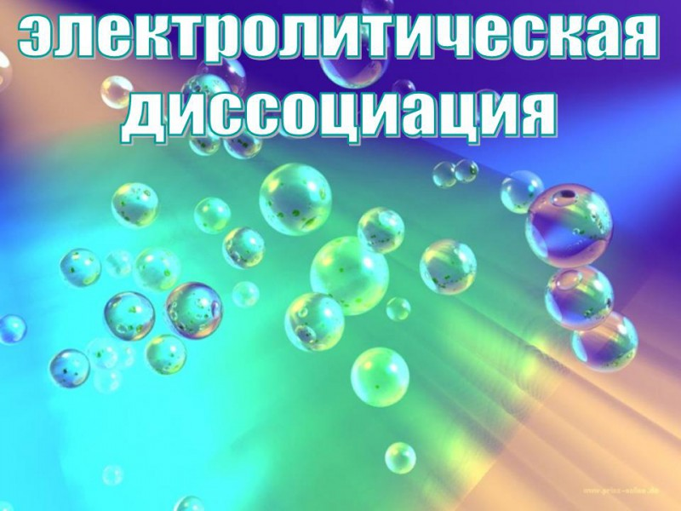
ГБОУ ПК «Школа-интернат для детей с нарушением зрения», г. Пермь
Учитель химии Захарова Л.Ю.

Slide 2
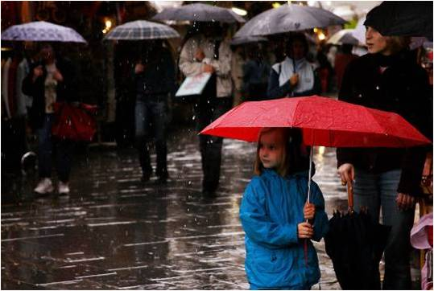
«Дождливый день. На остановке троллейбуса люди складывают зонтики и заходят в салон. Вот один из них поставил ногу на ступеньку и тут же отпрянул: «Ой, током бьет!»
Как же ток добрался до пассажира?

Slide 3
Электролитическая диссоциация
1. Электролиты и неэлектролиты
2. Электролитическая диссоциация
3. Механизм электролит. диссоциации
4. Сильные и слабые электролиты
5. Уравнения диссоциации
6. Значение электролитов
7. Проверка знаний

Slide 4
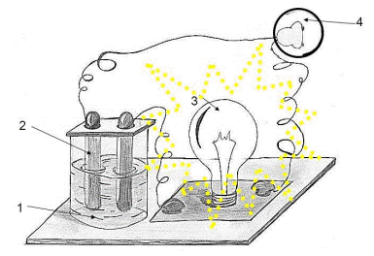

Slide 5
ВЕЩЕСТВА
Растворимые соли,
щелочи,
большинство кислот
Вещества, растворы
которых проводят
электрический ток
Электролиты
Неэлектролиты
Вещества, растворы
которых не проводят
электрический ток
простые вещества, оксиды, нераств. вещества, многие орг. вещества

Slide 6
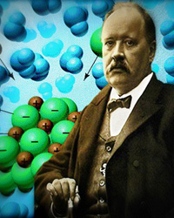
Сванте Аррениус – автор теории электролитической диссоциации
Аррениус Сванте
Август (1859 – 1927)
Шведский ученый, академик.
В 1887 г. сформулировал основные положения теории электролитической диссоциации (ТЭД).
В 1903 г. награжден Нобелевской премией.
Проводил исследования во многих других областях науки.

Slide 7
С. Аррениус сделал простой вывод: чтобы лампочка в приборе загорелась, цепь должна замкнуться через раствор электролита.
А это может происходить, если в растворе появится упорядоченное движение заряженных частиц.
Такими частицами в растворах солей, кислот и щелочей могут быть положительные и отрицательные ионы.
Значит, в воде молекулы кислот и кристаллы солей и щелочей распадаются на ионы, т.е диссоциируют.
Диссоциация - это процесс распада
электролита на ионы при растворении в воде.

Slide 8
Электролиты
Катод
-
Анод
+
-
Катионы
+
+
-
-
+
Анионы
+
-

Slide 9
Неэлектролиты
Катод
-
Анод
+

Slide 10


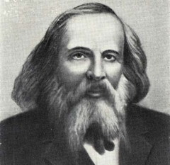
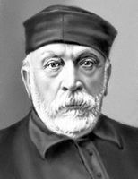

С. Аррениус придерживался физической теории растворения, он не учитывал взаимодействия электролита с водой и считал, что в растворах находятся свободные ионы.
Русские химики дополнили теорию Аррениуса.
Д.И. Менделеев
И.А. Каблуков
В.А. Кистяковский

Slide 11
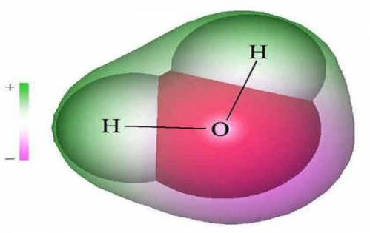
Большую роль при диссоциации раствора
электролита играет вода.
Вода –
хороший растворитель,
т.к. молекулы воды полярны.
слабый электролит,
т.к. связи О-Н очень прочные.
Вода –
104,5⁰
+ -
диполь

Slide 12
Диссоциация электролитов происходит в несколько стадий:
Когда растворяются в воде молекулы веществ с ионной связью или ковалентной полярной, то диполи воды ориентируются к ним противоположно заряженными полюсами – происходит ориентация.
Затем диполи воды притягиваются, взаимодействуют с ионами поверхностного слоя кристалла – происходит гидратация.
Молекулы воды, перемещаясь в раствор, захватывают с собой гидратированные ионы – происходит диссоциация.

Slide 13
Механизм электролитической диссоциации
веществ с ионной связью
Раствор NaCl
+
-
+
-
-
-
+
+
-
+
-
+
-
+
-
-
+
-
+
+
+
-
-
-
-
-
-
+
-
+
+
-
+
+
-
+
+
-
-
+
-
-
+
-
+
-
-
+
-
+
+
+
+
+
-
-
+
+
-
-
-
+
+
+
-
-
+
-
-
+
+
-
+
+
-
+
+
+
+
-
-
-
+
-
+
+
-
+
-
-
+
+
+
-
+
-
+
+
-
+
-
Кристалл
Н₂О
-
+
+
-
-
-
+
+
-
+
-
-
+
+
Гидратированные ионы
NaCl → Na⁺ + Cl ⁻
Notes:
Рисунок 1.

Slide 14
Механизм электролитической диссоциации
веществ с ковалентной полярной связью
Раствор
HCl
+
-
+
-
Н₂О
+
-
-
+
+
-
-
+
-
+
+
-
-
+
-
-
+
-
+
+
+
-
-
+
-
+
-
+
+
-
+
-
+
-
+
-
Сl⁻
H⁺
Cl⁻
+
-
Н⁺
-
+
-
-
-
-
+
+
+
+
-
+
-
+
Гидратированные ионы
НCl → Н⁺ + Cl ⁻
Notes:
Рисунок 1.

Slide 15

Сильные и слабые
электролиты
HCl
CH3COOH
+
+
+
+
+
+
+
+
+
+
+
+

Slide 16
Степень электролитической
диссоциации (α) -
отношение числа диссоциированных молекул к общему числу молекул, находящихся в растворе.
α =
Сильные электролиты α > 30%
Слабые электролиты
Nд.
Nоб.
α < 3%

Slide 17
 | Сильные | Слабые
Соли | практически все | Hg₂Cl₂ , некоторые cоли тяжелых металлов
Основания
растворимые в воде | гидроксиды щелочных и щелочноземельных металлов | водный раствор аммиака NH₄OH
нерастворимые | - | все
Кислоты
бескислородные | HI, HBr, HCl | H₂S
кислородосодержащие | H₂SO₄, HNO₃ HClO₄ | H₂SO₃, H₂CO₃, H₂SiO₃, CH₃COOH и др.
Электролиты

Slide 18

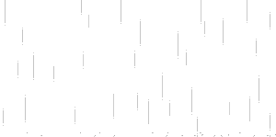
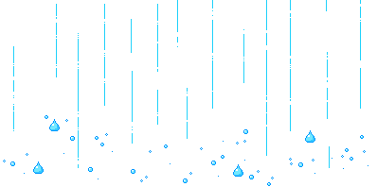
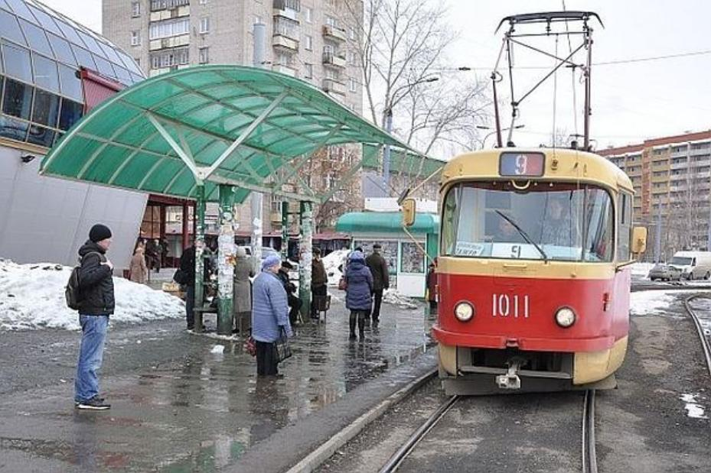

Так почему же в один из дождливых дней пассажира при входе в троллейбус ударило током?
Ударить может в дождливую погоду.
Это связано с тем, что на штанги троллейбуса надевают обычные веревки для перевода штанг в рабочее положение после их соскакивания с линии или для переключения на другую линию.
Концы этих веревок, как правило, прикрепляют к металлическому корпусу троллейбуса, изолированному от земли резиновыми шинами.
В результате утечки тока по мокрой веревке на корпусе образуется потенциал относительно земли, который человек и ощущает при посадке, становясь одно ногой на ступеньку, а второй - оставаясь на земле.
В таких случаях нужно "впрыгивать" в салон, не допуская одновременного контакта ног со ступенькой и землей.

Slide 19
О значении электролитов для живых организмов
Электролиты – составная часть жидкостей и плотных тканей живых организмов.
Ионы Na⁺,K⁺,Ca²⁺,Mg²⁺,H⁺; OH⁻; Cl⁻; SO₄⁻²; имеют большое значение для физиологических и биохимических процессов:
Ионы H⁺; OH⁻ играют большую роль в работе ферментов, обмене веществ, переваривании пищи и др.
При нарушении водно-солевого обмена в медицине применяется физиологический раствор – 0,9% раствор NaCl;
ионы I ⁻ влияют на работу щитовидной железы.

Slide 20
Ионы | Типичный симптом дефицита ионов в организме человека
Са²⁺ | Замедление роста скелета
Mg²⁺ | Мускульные судороги
Fe²⁺ | Анемия, нарушение иммунной системы
Zn²⁺ | Повреждение кожи, замедление полового созревания
Mn²⁺ | Учащение депрессий, дерматиты

Slide 21
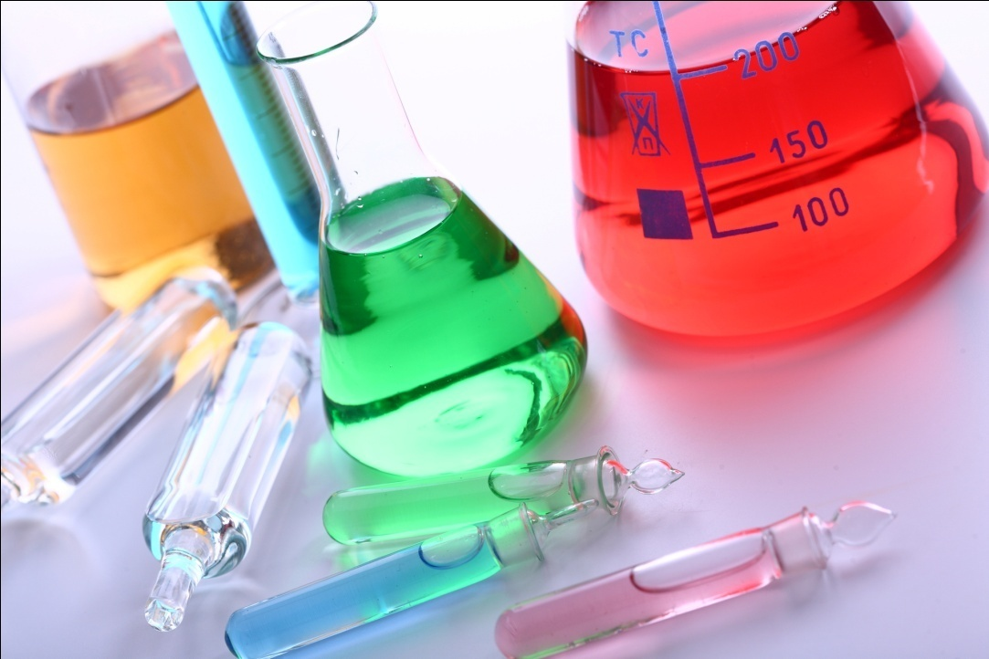
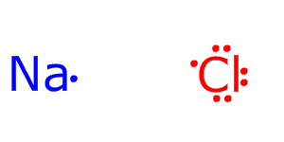
ЗАКРЕПЛЕНИЕ
Для двух ребят подарков груз
ИОН взвалил себе на спину:
Для КАТИ ОН несет свой плюс,
Для АНИ ОН несет свой минус.
Только в воду окунется,
Невидимкой обернется.
Вещество,
растворенное в воде

Slide 22
Выберите указанные понятия
Ошибка
CH₄
Молодец
Na₂SO₄
Молодец
CuSO₄
Электролиты
Молодец
C₂H₅OH
Ошибка
Молодец
Ca(OH)₂
H₂SO₄
Молодец
HNO₃
Ошибка
Молодец
H₂CO₃
HCl
Сильные электролиты
Ошибка
Молодец
NaOH
Молодец
HF
KBr
соляная кислота
Ошибка
Молодец
глицерин
Молодец
сахар
Неэлектролиты
этиловый
спирт
хлорид
калия
Молодец
Молодец
ацетон
Ошибка

Slide 23
Выберите правильный ответ
Электролитическая диссоциация
в растворах – это процесс распада электролита на __________ .
Электролитическая диссоциация электролитов в растворах протекает под действием __________ .
Слабым электролитом является _______ .
Электролитами не являются ________ .
Основные положения электролитической диссоциации сформулировал ученый ______.
Вопрос 1
атомы
электрического
тока
KCl
оксиды
Д.И.Менделеев
ионы
катализатора
HNO₃
кислоты
С.Аррениус
А
А
А
А
А
А
B
B
B
B
B
B
Вопрос 2
Вопрос 3
молекулы
молекул растворителя
NaOH
соли
М.В.Ломоносов
электроны
температуры
H₂S
щелочи
М.Фарадей
Вопрос 4
С
С
С
С
С
С
D
D
D
D
D
D
Вопрос 5
23
23
23
23
23

